Slide 1
Выступление на муниципальном семинаре «Здоровьесберегающие технологии как основной фактор сохранения и укрепления здоровья воспитанников»
Применение инновационных здоровьесберегающих технологий с использованием степ-платформ на занятиях по физической культуре в ДОУ.
Пешкова Ю.И.
инструктор по физической культуре
ЧДОУ «Детский сад №103» ОАО «РЖД»
21.12.2020г.

Slide 2
«Физическое образование ребенка, есть база для всего остального. Без правильного применения гигиены в развитии ребенка, без правильно поставленной физкультуры и спорта мы никогда не получим здорового поколения».
А.В.Луначарский

Slide 3
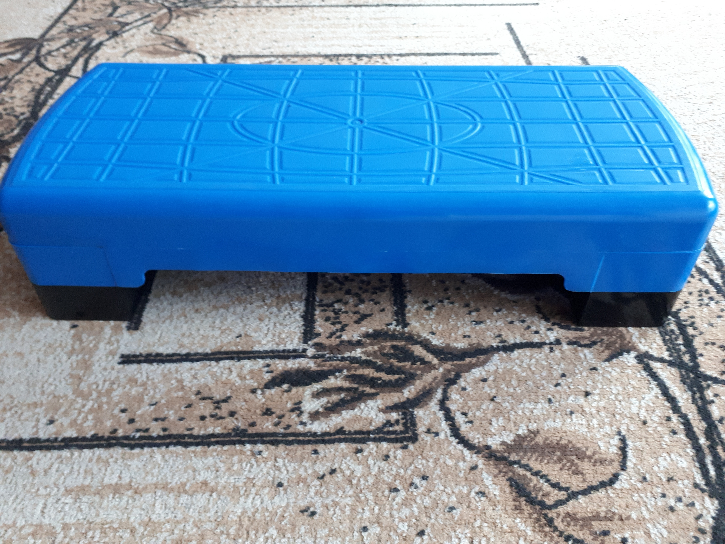
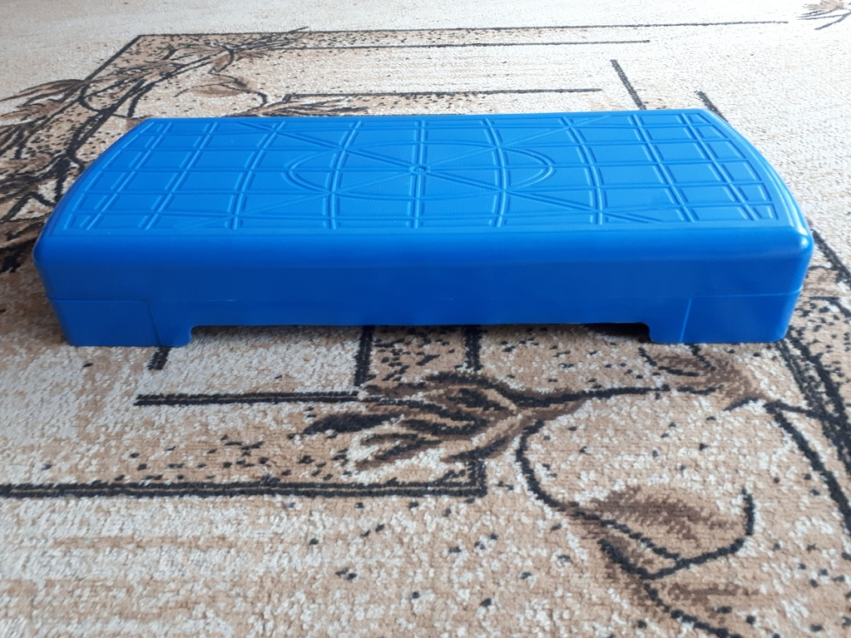

степ-платформа

Slide 4
Достоинства степ - платформы:
У детей формируется устойчивое равновесие;
Уверенность;
Ориентировка в пространстве;
Общая выносливость ;
Совершенствуется точность движений;

Slide 5
Занятия со степ – платформой способствуют:
Формированию осанки, костно-мышечного корсета;
Развитию координации движений;
Укреплению и развитию сердечно - сосудистой и дыхательной систем;
Формированию умения ритмически согласованно выполнять простые движения.

Slide 6
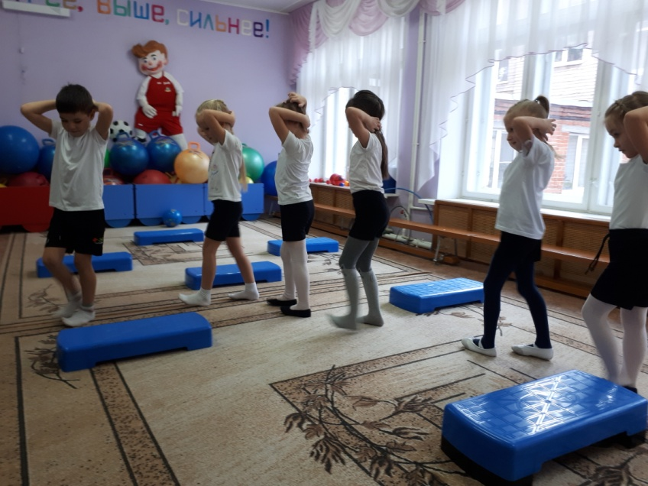
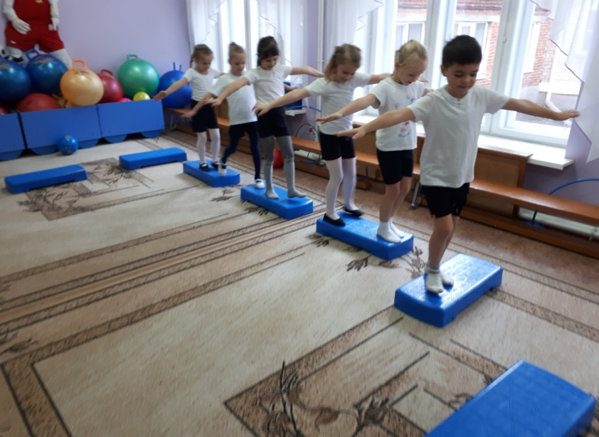
Степ-платформы используются на каждом этапе занятия: в водной части

Slide 7
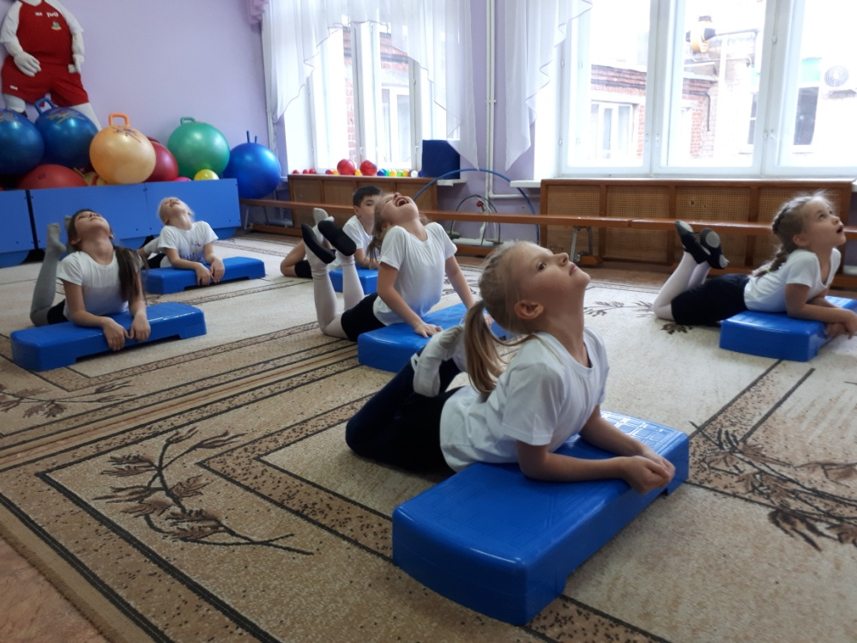
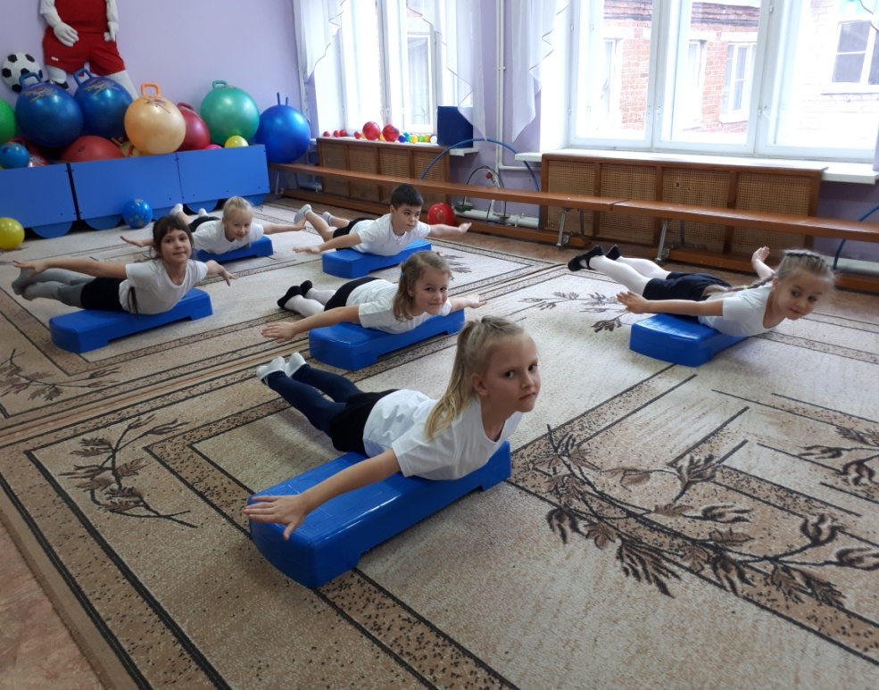
В общеразвивающих упражнениях

Slide 8
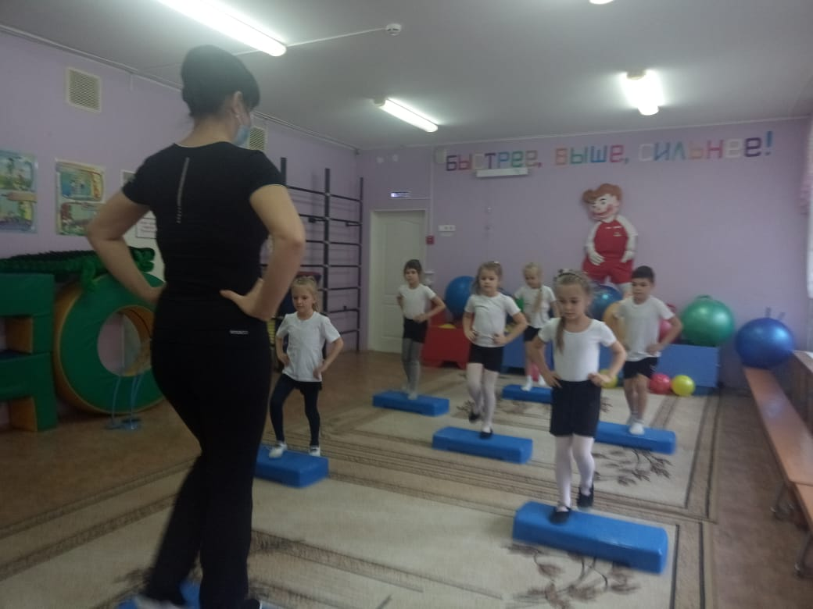
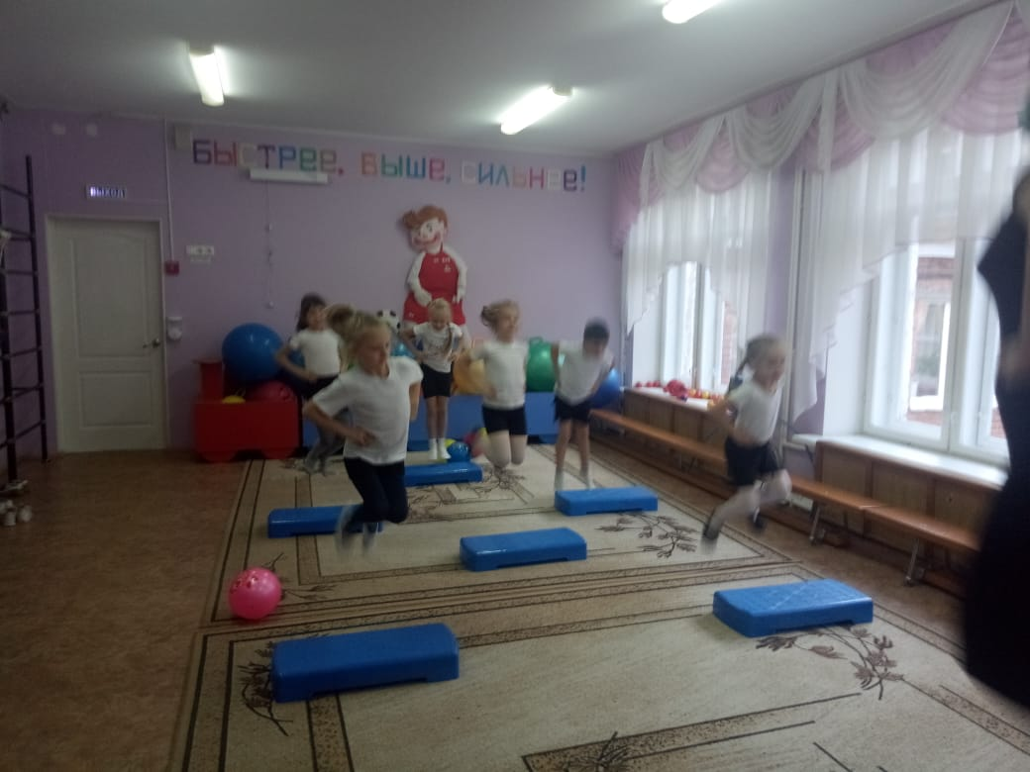

Slide 9
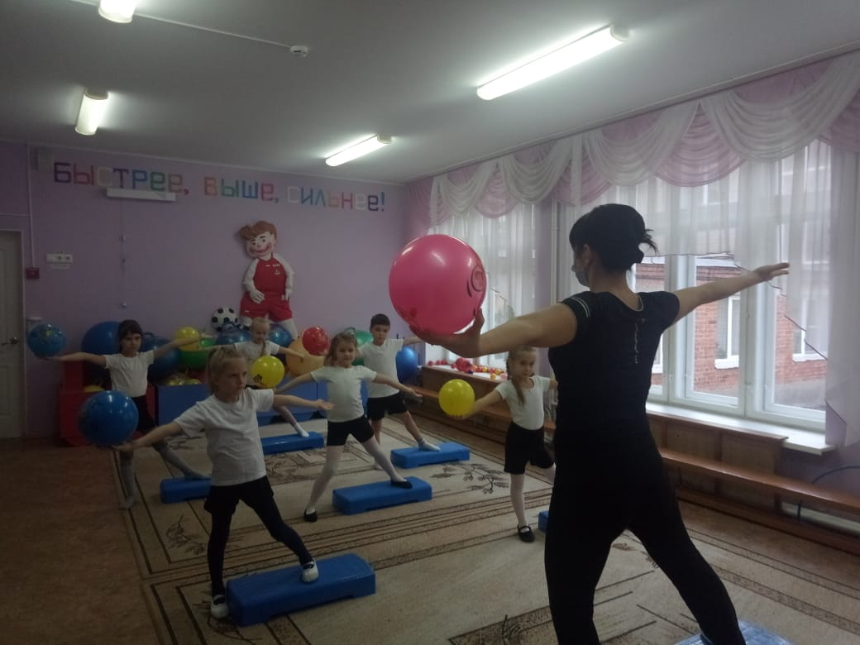
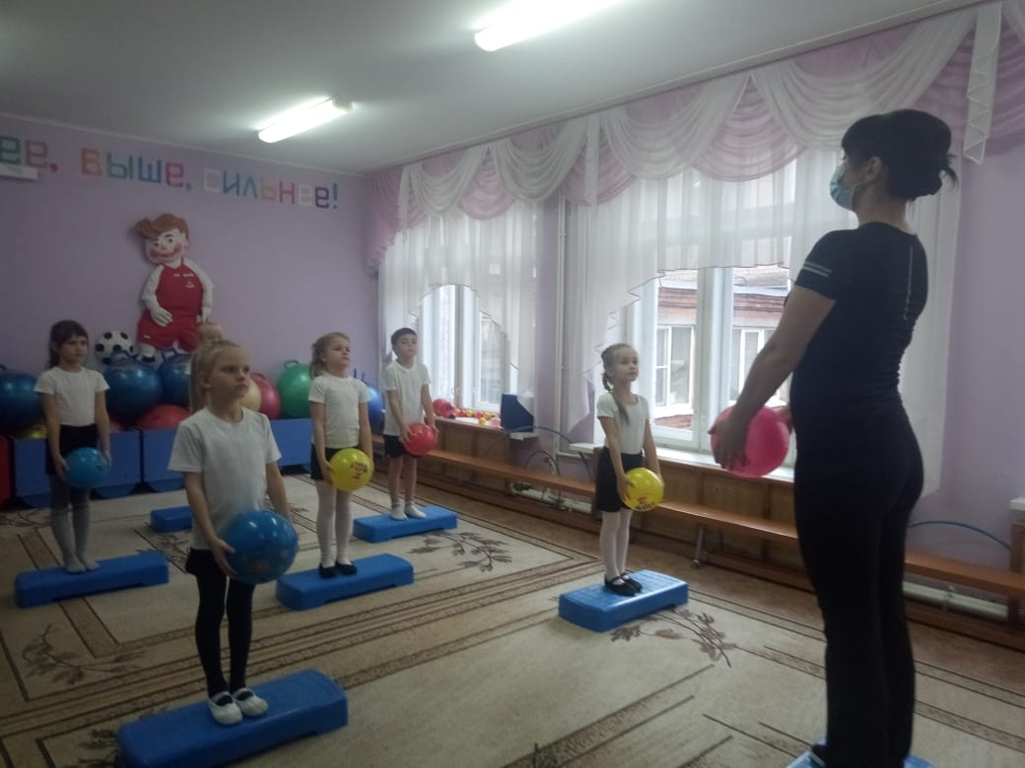
в основной части

Slide 10
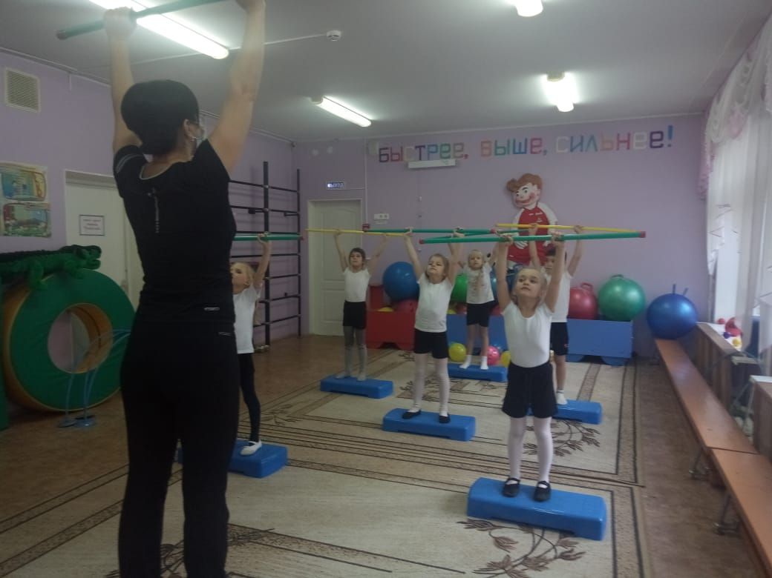
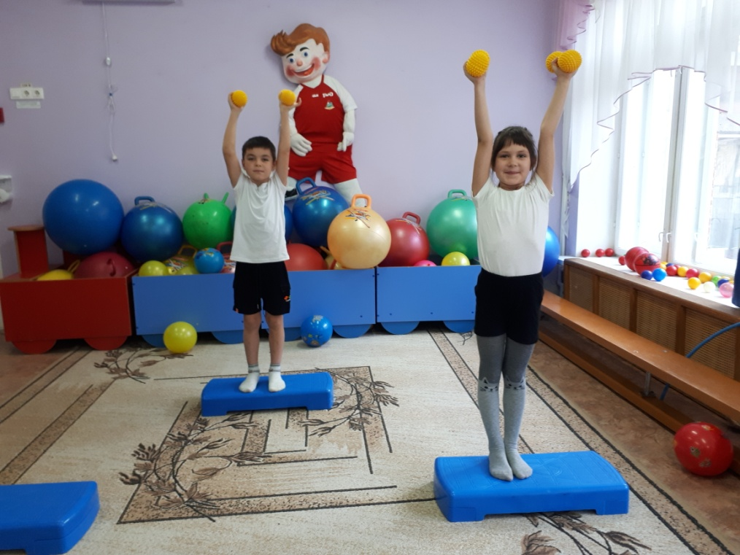

Slide 11
Основные правила техники выполнения степ – тренировки:
выполнять шаги в центр степ – платформы;
ставить на степ – платформу всю подошву ступни при подъеме, а, опускаясь, ставить ногу с носка на пятку, прежде чем сделать следующий шаг;
опускаясь со степ – платформы, оставаться стоять достаточно близко к ней. Не отступать больше, чем на длину ступни от степ – платформы;
не начинать обучение детей работе рук, пока они не овладевают в совершенстве, движениями ног;
не подниматься и не опускаться со степ – платформы, стоя к ней спиной;
делать шаг с легкостью, не ударять по степ – платформе ногами.

Slide 12
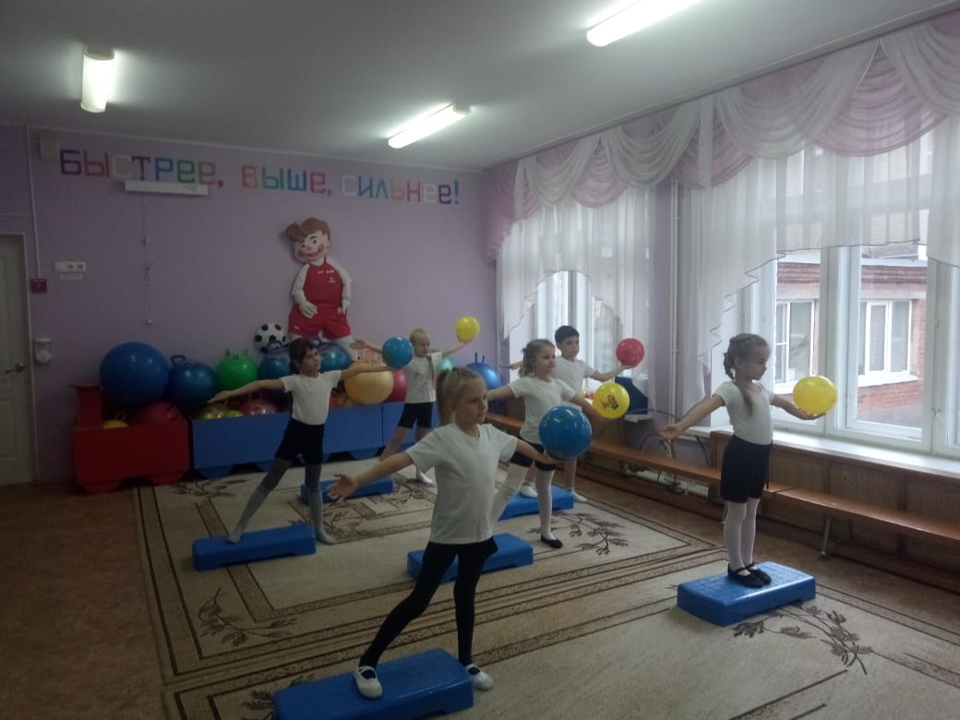
Спасибо за внимание

